Slide 1
PROJECT 기술 발표회
스프링 부트를 활용한 웹 서비스 플랫폼 및 Docker 활용 방안
발표자 정수원
2018.12
㈜ 애니모비 시스템 개발 본부

Slide 2
Agenda
스프링 부트 이해
스프링 부트 연계 기술들
Demo
R & R
Q & A

Slide 3

스프링 부트 이해

Slide 4
스프링 부트 VS 스프링 프레임워크

Slide 5
Why Autoconfiguration?

Slide 6
스프링부트 이전의 설정

Slide 7
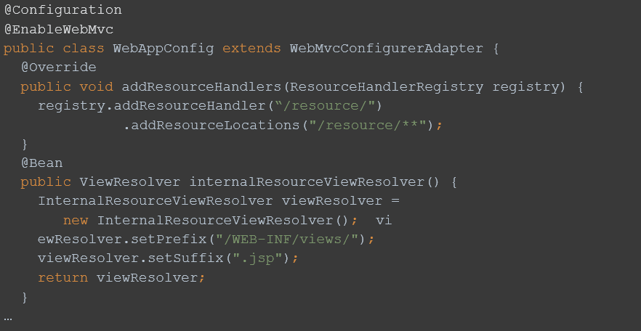
기존 MVC 설정

Slide 8
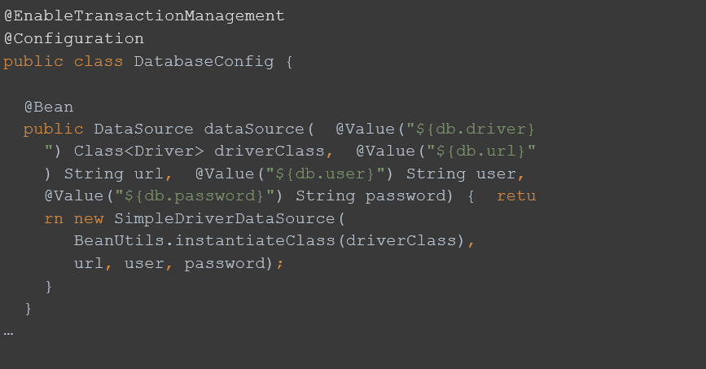
DB 설정

Slide 9
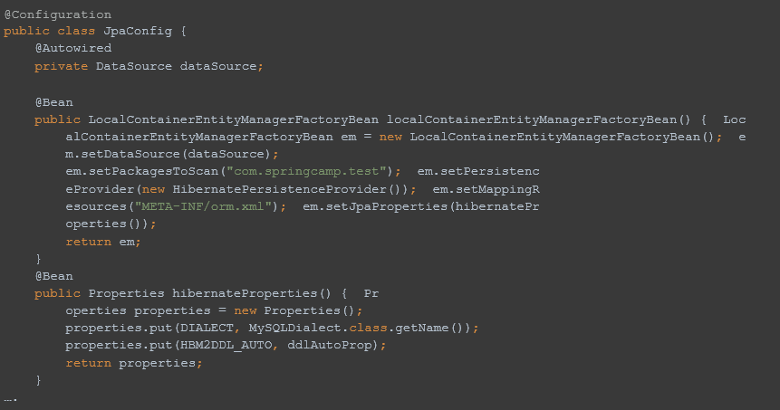
JPA 설정

Slide 10
새로운 프로젝트 마다 반복 적인 설정

Slide 11
스프링부트 에서 어떻게 설정하는가?

Slide 12
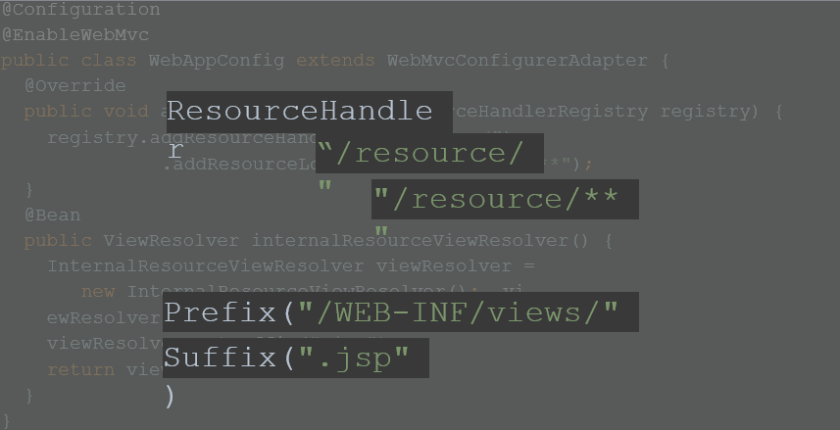
기존 MVC 설정

Slide 13
스프링 부트 MVC 설정
의존성 추가 (pom.xml)
spring-boot-starter-web
환경변수 추가 (application.properties)
spring.mvc.view.prefix = /WEB-INF/views
spring.mvc.view.suffix = .jsp

Slide 14
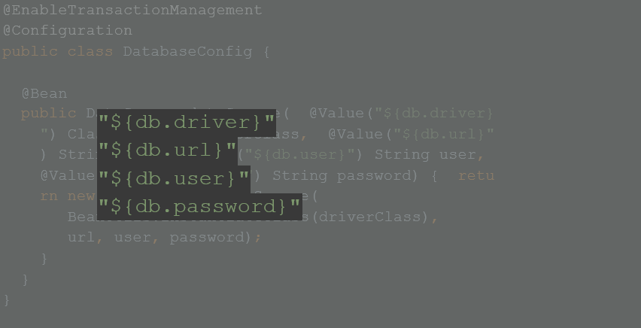
기존 DB 설정

Slide 15
스프링 부트 DB 설정
의존성 추가 (pom.xml)
spring-boot-starter-jdbc
환경변수 추가 (application.properties)
spring.datasource.url = 접속 url
spring.datasource.driverClassName = 드라이버
spring.datasource.username = sa
spring.datasource.password = password

Slide 16
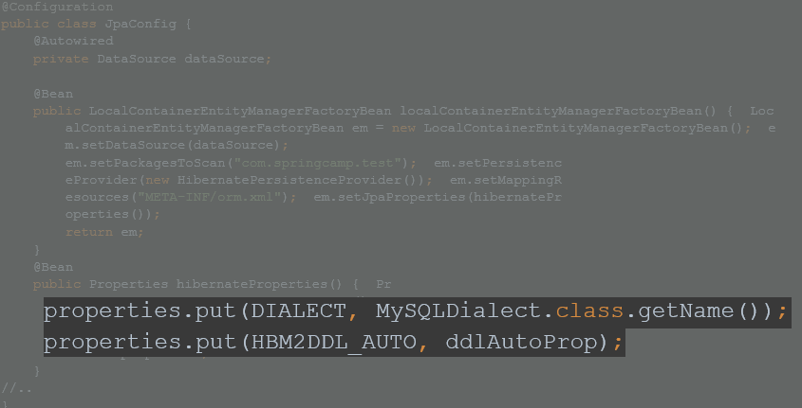
JPA 설정

Slide 17
스프링 부트 JPA 설정
의존성 추가 (pom.xml)
spring-boot-starter-data-jpa
환경변수 추가 (application.properties)
spring.jpa.show-sql = true
spring.jpa.hibernate.ddl-auto = create-drop

Slide 18
반복적인 설정 부분 제거
의존성과 환경변수 추가

Slide 20
설정 부분 해결 ?!

Slide 21
설정 클래스는 다 어디 갔을까?

Slide 22
그 내부를 들여다 보자

Slide 23
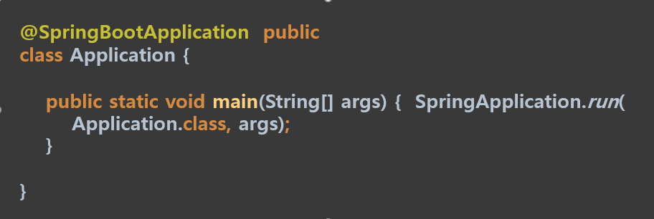
Into the 스프링 부트

Slide 24
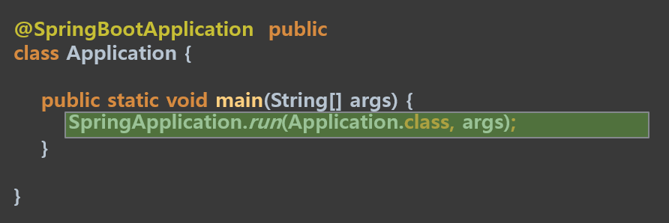
Into the 스프링 부트
스프링 컨테이너를 실행

Slide 25
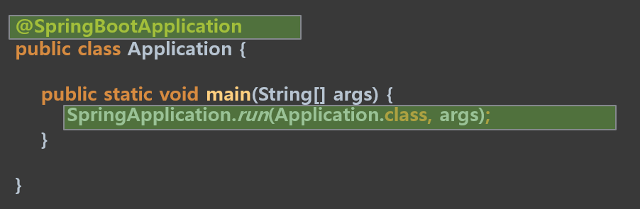
Into the 스프링 부트
부트 단순함을 위한 어노테이션
스프링 컨테이너를 실행

Slide 26
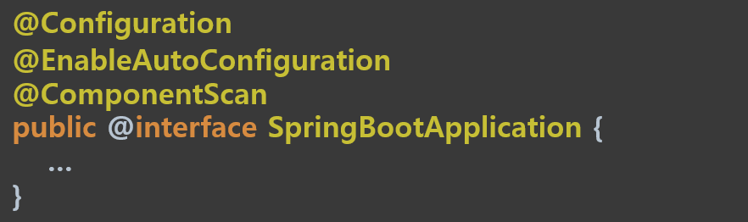
Into the 스프링 부트

Slide 27
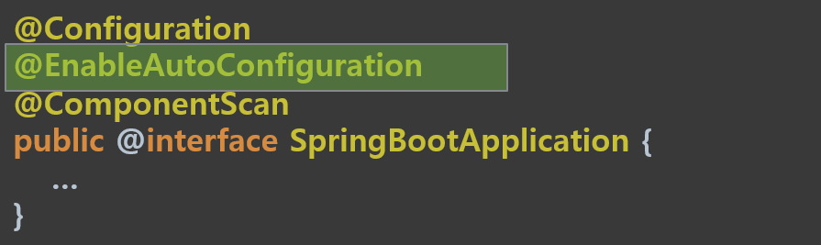
Into the 스프링 부트

Slide 28
About @EnableAutoConfiguration
특정 기준의 설정클래스를 로드
@Enable* 모듈화된 설정의 일종

Slide 29
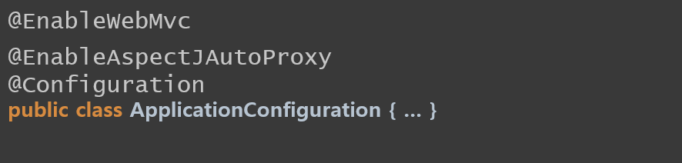
@Enable* 어노테이션이란?
JavaConfig에서 모듈화된 설정 시 사용 ( 스프링 3.1 부터 지원 )
기존 XML 커스텀태그(<mvc:*/>,<context:*/> …)와 대응
쉽게 자신의 설정 모듈을 작성 가능 ( @Import 어노테이션 사용 )

Slide 30
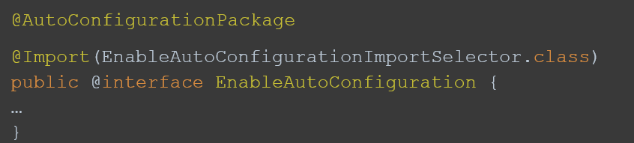
Into the @EnableAutoConfiguration

Slide 31
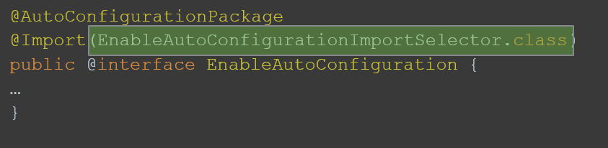
Into the @EnableAutoConfiguration
스프링부트 자동 설정 기능 담당

Slide 32
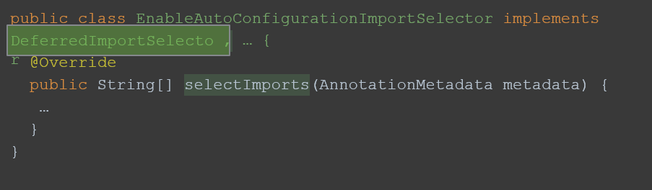
Into the EnableAutoConfigurationImportSelector 1
설정 클래스(@Configuration)
리스트 받아서 활성화

Slide 33
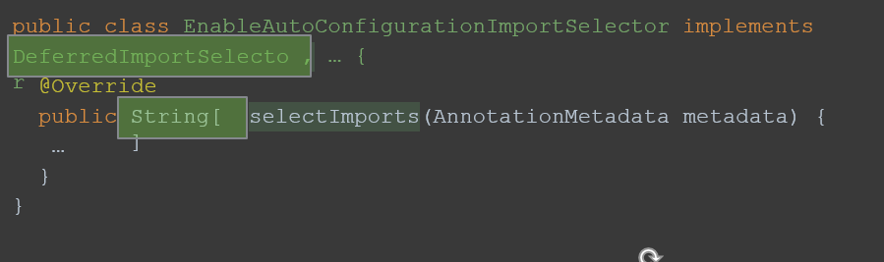
Into the EnableAutoConfigurationImportSelector 1
설정 클래스(@Configuration)
리스트 받아서 활성화
설정 클래스 리스트
(패키지 명 포함 클래스 명 받음)

Slide 34
Into the EnableAutoConfigurationImportSelector 2

Slide 35
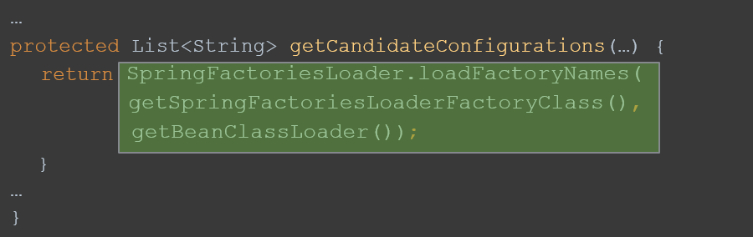
Into the EnableAutoConfigurationImportSelector 2

Slide 36
Into the EnableAutoConfigurationImportSelector 2
Classpath 의 모든 라이브러리의
“META-INF/spring.factories“ 위치의 파일 에서 설정파일 리스트 읽어온다.

Slide 37
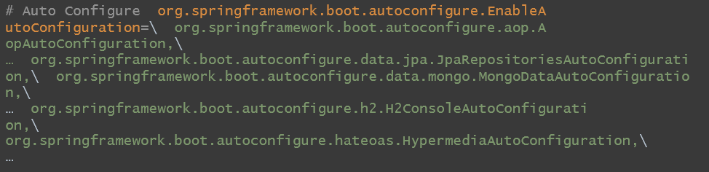
Into the META-INF/spring.factories
Key=Value 형태로 설정 클래스 리스트 기록
스프링부트의 기본 설정 정보는 아래의 라이브러리 안에 포함 o.s.boot:spring-boot-autoconfigure:x.x.x.jar

Slide 38
중간 정리
스프링부트의 설정의 시작
@EnableAutoConfiguration
설정리스트의 보관소
“META-INF/spring.factories”
모든 설정클래스를 로딩!?

Slide 39
스프링부트는 지정된 모든 설정 클래스 가 스프링 컨테이너 에 올라 가는가?

Slide 40
당연히 NO!

Slide 41
@ Conditional

Slide 42
@Conditional은 어노테이션 통한 조건적 으로 Bean을 등록

Slide 43
@ Conditional
스프링 4에서 도입된 어노테이션
조건부로 Bean을 (스프링컨테이너)에 등록

Slide 44
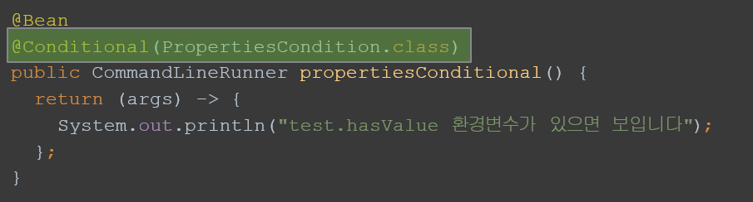
@ Conditional

Slide 45
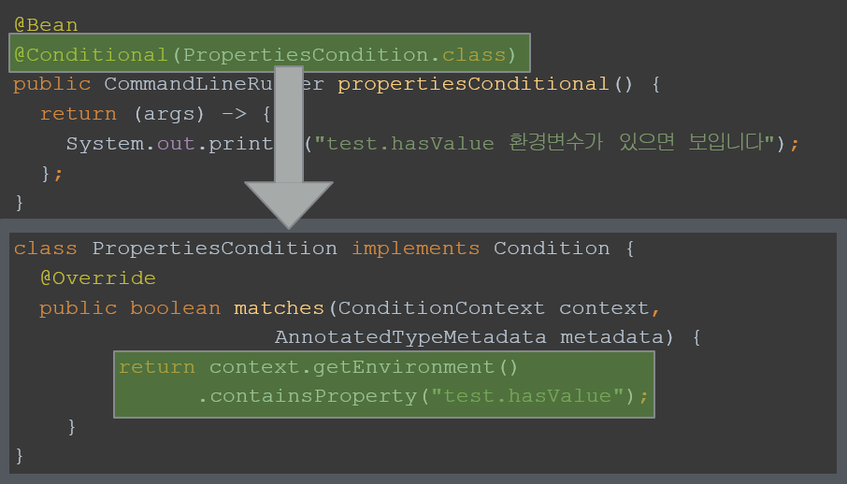
@ Conditional

Slide 46
@Profile

Slide 47
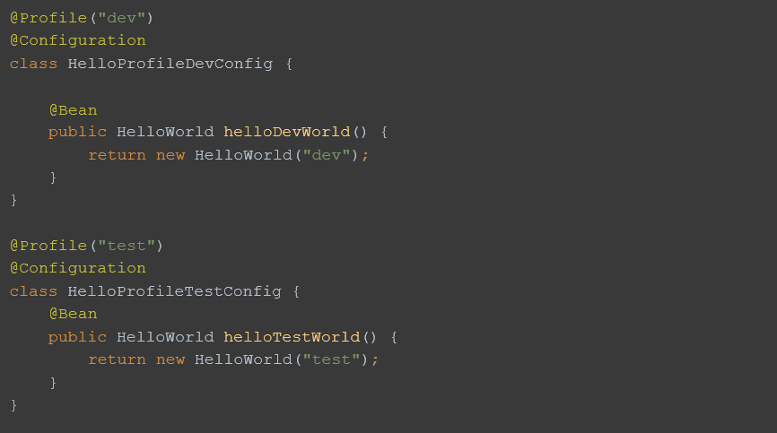
@Profile

Slide 48
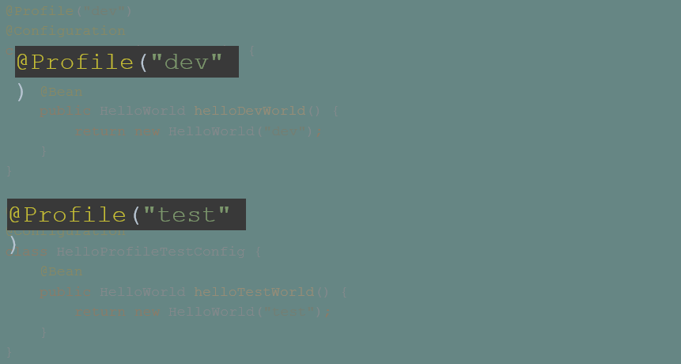
@Profile

Slide 49
Into @Profile

Slide 50
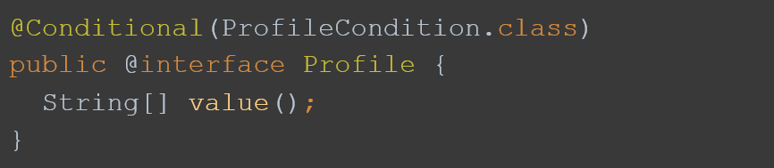
Into @Profile

Slide 51
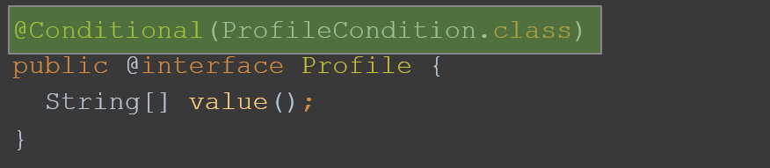
Into @Profile
@Conditional 를 통해 Profile이 구현

Slide 52
@Conditional 예제

Slide 53
@Conditional 확장 1
@ConditionalOnBean
@ConditionalOnMissingBean
스프링 컨테이너의 Bean 존재 유무
@ConditionalOnClass
@ConditionalOnMissingClass
Classpath 에서 클래스의 존재 유무
@ConditionalOnProperties
환경 변수의 유무 Resources 존재
@ConditionalOnResources
Resources 존재 유무

Slide 54
@Conditional 확장 2
@ConditionalOnWebApplication
@ConditionalOnNotWebApplication
현재 프로젝트가 웹애플리케이션인지 여부
@ConditionalOnJava
JAVA 버전 종류 선택
@ConditionalOnExpression
SPEL의 true false 여부
@OnJndiCondition
JNDI lookup 가능 여부

Slide 55
스프링부트 는 @Conditional* 을 통한 Autoconfiguration 구현

Slide 56

스프링 부트 설정
MVC 설정
서블릿 인터페이스 있는가?
이미 MVC 설정 하는게 있는가?
Security 설정
스프링 시큐리티
라이브러리가 있는가?
DataSource 객체가
스프링 컨테이너에
존재하는가?
JDBC 설정
JPA 설정
JPA, 하이버네이트 라이브러리가 있는가
DataSource 설정이 이미 되었는가?
AOP 설정
스프링 AOP, AspectJ 라이브러리
가 존재하는가?

Slide 57
즉 spring.factories 의 설정 클래스는 조건(@Conditional) 에 따라 컨테이너에 등록

Slide 58
Autoconfiguration 지원 기술
Core
Spring (Security, AOP, Session, Cache, DevTools …)
Web
Spring (MVC, Websocket, Rest Docs), WS, Jersey, …
Template Engines
Thymeleaf, Freemarker, Velocity, Mustache, …
SQL
JPA, JOOQ, JDBC, H2, HSQLDB, Derby, MySQL, PostreSQL
NoSQL, Cloud, Social, I/O, Ops, …

Slide 59
Spring Framework 프로젝트 기본 개발환경
Maven / Gradle
Spring MVC
JPA + Spring Data / Mybatis
JSP / Template
Mysql / Postgres
Tomcat / Jetty
SLF4J + Logback
JUnit, Spring Test

Slide 60
Spring Framework 설정 : pom.xml
<dependencies>
<dependency>
<groupId>javax.servlet.jsp</groupId>
<artifactId>jsp-­‐api</artifactId>
<version>2.2</version>
<scope>provided</scope>
</dependency>
<dependency>
<groupId>javax.servlet</groupId>
<artifactId>javax.servlet-­‐api</artifactId>
<version>3.0.1</version>
<scope>provided</scope>
</dependency>
<dependency>
<groupId>javax.servlet</groupId>
<artifactId>jstl</artifactId>
<version>1.2</version>
</dependency>
<dependency>
<groupId>org.springframework</groupId>
<artifactId>spring-­‐webmvc</artifactId>
<version>${spring.version}</version>
</dependency>
<dependency>
<groupId>org.springframework</groupId>
<artifactId>spring-­‐orm</artifactId>
<version>${spring.version}</version>
</dependency>
<dependency>
<groupId>org.hibernate</groupId>
<artifactId>hibernate-­‐entitymanager</artifactId>
<version>4.3.7.Final</version>
</dependency>
<dependency>
<groupId>com.mchange</groupId>
<artifactId>c3p0</artifactId>
<version>0.9.2.1</version>
</dependency>
<dependency>
<groupId>mysql</groupId>
<artifactId>mysql-­‐connector-­‐java</artifactId>
<version>5.1.30</version>
</dependency>
<dependency>
<groupId>org.springframework</groupId>
<artifactId>spring-­‐core</artifactId>
<version>${spring.version}</version>
<exclusions>
<exclusion>
<groupId>commons-­‐logging</groupId>
<artifactId>commons-­‐logging</artifactId>
</exclusion>
</exclusions>
</dependency>
<dependency>
<groupId>org.slf4j</groupId>
<artifactId>jcl-­‐over-­‐slf4j</artifactId>
<version>1.7.7</version>
</dependency>
<dependency>
<groupId>ch.qos.logback</groupId>
<artifactId>logback-­‐classic</artifactId>
<version>1.1.2</version>
</dependency>
<build>
<plugins>
<plugin>
<artifactId>maven-­‐compiler-­‐plugin</artifactId>
<version>3.1</version>
<conﬁguration>
<source>1.8</source>
<target>1.8</target>
<encoding>uU-­‐8</encoding>
</conﬁguration>
</plugin>
<plugin>
<groupId>org.eclipse.jetty</groupId>
<artifactId>jetty-­‐maven-­‐plugin</artifactId>
<version>9.2.6.v20141205</version>
<conﬁguration>
<webApp>
<contextPath>/</contextPath>
</webApp>
<scanIntervalSeconds>3</scanIntervalSeconds>
</conﬁguration>
</plugin>
</plugins>
</build>

Slide 61
Spring Framework 설정 : xml 기반
<?xml version="1.0" encoding="UTF-8"?>
<beans xmlns="http://www.springframework.org/schema/beans"
xmlns:xsi="http://www.w3.org/2001/XMLSchema-instance"
http://www.springframework.org/schema/beans http:// http://www.springframework.org/schema/jdbc
http://www.springframework.org/schema/tx http://www.springframework.org/schema/tx/spring-tx-3.0.xsd
http://www.springframework.org/schema/aop http://
<!-- transaction manager, use JtaTransactionManager for global tx -->
<bean id="transactionManager" class="org.springframework.jdbc.datasource.DataSourceTransactionManager>
<property name="dataSource" ref="dataSource" />
</bean>
<context:component-scan base-package="com.mining.app.service" />
<!-- enable autowire -->
<context:annotation-config />
<!-- enable transaction demarcation with annotations -->
<tx:annotation-driven />
<!-- define the SqlSessionFactory -->
<bean id="sqlSessionFactory" class="org.mybatis.spring.SqlSessionFactoryBean">
<property name="dataSource" ref="dataSource" />
<property name="typeAliasesPackage" value="com.mining.app.domain" />
</bean>
<!-- scan for mappers and let them be autowired -->
<bean class="org.mybatis.spring.mapper.MapperScannerConfigurer">
<property name="basePackage" value="com.mining.app.persistence" />
<!-- <property name="sqlSessionFactory" ref="sqlSessionFactory"/> -->
</bean>
</beans>

Slide 62
Spring Framework 설정 : 자바 기반
@EnableJpaRepositories(basePackages = "domain")
@EnableWebMvc
@EnableTransactionManagement
@ComponentScan(basePackages = "controller")
public class WebConﬁg extends WebMvcConﬁgurerAdapter {
@Bean
public LocalContainerEntityManagerFactoryBean entityManagerFactory() {
LocalContainerEntityManagerFactoryBean emf = new LocalContainerEntityManagerFactoryBean();
emf.setPackagesToScan("domain");
emf.setDataSource(dataSource());
HibernateJpaVendorAdapter adapter = new HibernateJpaVendorAdapter();
adapter.setDatabase(Database.MYSQL);
emf.setJpaVendorAdapter(adapter);
return emf;
}
@Bean
public DataSource dataSource() {
ComboPooledDataSource ds = new ComboPooledDataSource();
try {
ds.setDriverClass("com.mysql.jdbc.Driver");
} catch (PropertyVetoException e) {
throw new RuntimeException(e);
}
ds.setJdbcUrl("jdbc:mysql://localhost/test?characterEncoding=uU8");
ds.setUser("root");
return ds;
}
}

Slide 63
Spring Framework 설정 : web.xml
<?xml version="1.0" encoding="UTF-­‐8"?>
<servlet>
<servlet-­‐name>dispatcher</servlet-­‐name>
<servlet-­‐class> org.springframework.web.servlet.DispatcherServlet
</servlet-­‐class>
<init-­‐param>
<param-­‐name>contextClass</param-­‐name>
<param-­‐value> org.springframework.web.context.support.AnnotationConﬁgWebApplicationContext
</param-­‐value>
</init-­‐param>
<init-­‐param>
<param-­‐name>contextConﬁgLocation</param-­‐name>
<param-­‐value>conﬁg.Conﬁg</param-­‐value>
</init-­‐param>
<load-­‐on-­‐startup>1</load-­‐on-­‐startup>
</servlet>
<servlet-­‐mapping>
<servlet-­‐name>dispatcher</servlet-­‐name>
<url-­‐pattern>/</url-­‐pattern>
</servlet-­‐mapping>
<ﬁlter>
<ﬁlter-­‐name>encodingFilter</ﬁlter-­‐name>
<ﬁlter-­‐class>org.springframework.web.ﬁlter.CharacterEncodingFilter</ﬁlter-­‐class>
<init-­‐param>
<param-­‐name>encoding</param-­‐name>
<param-­‐value>UTF-­‐8</param-­‐value>
</init-­‐param>
</ﬁlter>
</web-­‐app>

Slide 64
Spring Boot 프로젝트 기본 개발환경
SpringBoot Initializer
Spring-boot-starter-모듈명
application.properties

Slide 65
Spring Boot 설정
pom . xml
<parent>
<groupId>org.springframework.boot</groupId>
<artifactId>spring-­‐boot-­‐starter-­‐parent</artifactId>
<version>1.2.0.RELEASE</version>
</parent>
<dependencies>
<dependency>
<groupId>org.springframework.boot</groupId>
<artifactId>spring-­‐boot-­‐starter-­‐web</artifactId>
</dependency>
<dependency>
<groupId>org.springframework.boot</groupId>
<artifactId>spring-­‐boot-­‐starter-­‐data-­‐jpa</artifactId>
</dependency>
<dependency>
<groupId>org.springframework.boot</groupId>
<artifactId>spring-­‐boot-­‐starter-­‐test</artifactId>
</dependency>
<dependency>
<groupId>mysql</groupId>
<artifactId>mysql-­‐connector-­‐java</artifactId>
</dependency>
<dependency>
<groupId>javax.servlet</groupId>
<artifactId>jstl</artifactId>
</dependency>
</dependencies>
application.properties
spring.view.preﬁx: /WEB-­‐INF/view/ spring.view.suﬃx: .jsp
spring.datasource.url=jdbc:mysql://localhost/test?characterEncoding=uU8 spring.datasource.username=root
spring.datasource.password= spring.datasource.driver=com.mysql.jdbc.Driver
spring.jpa.database=MYSQL

Slide 66
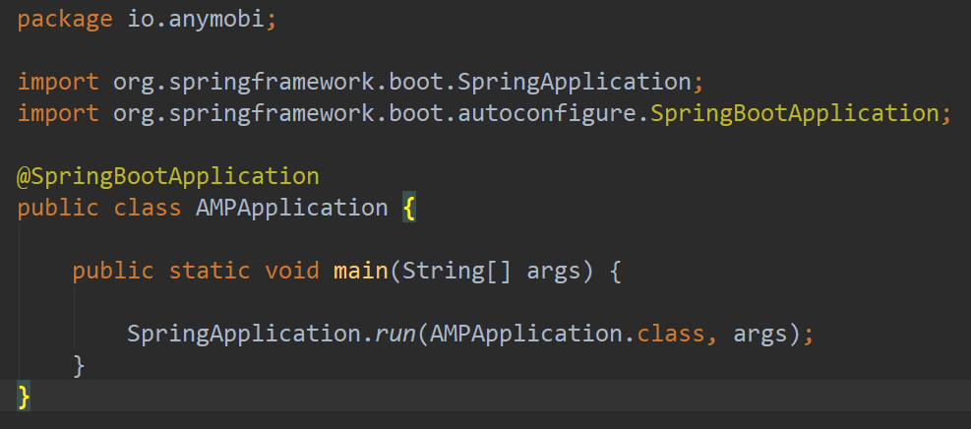
Spring Boot Run

Slide 67
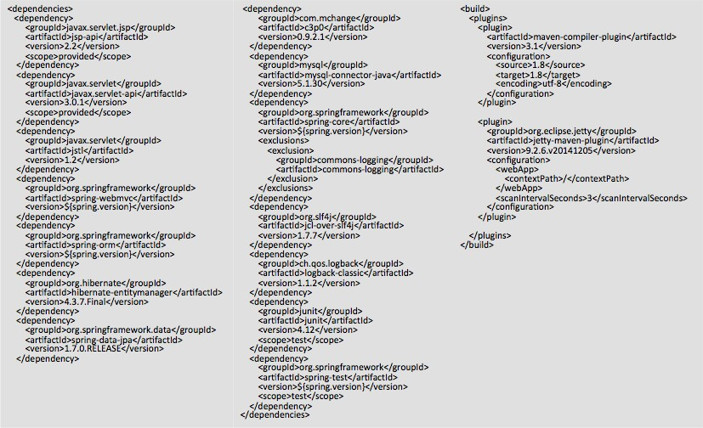
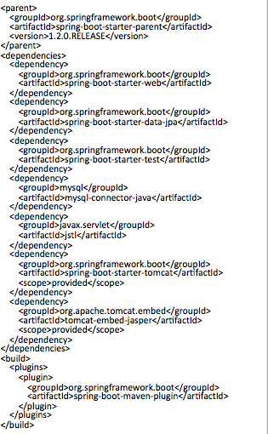
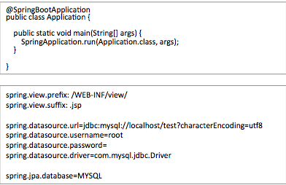
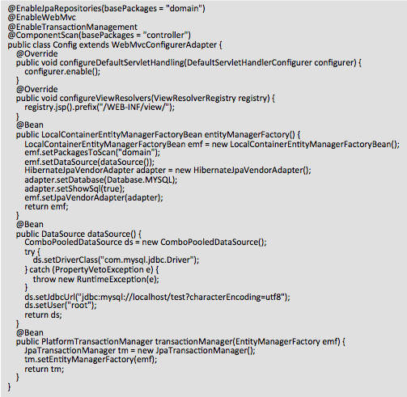
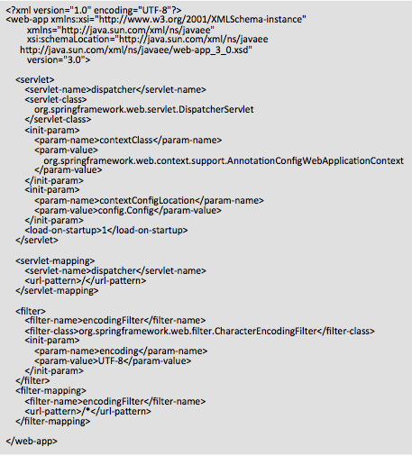
Spring Framework
Spring Boot
66

Slide 68
개발 플랫폼 공유 혹은 신규 작업 시
Spring framework
Spring Boot
반복적 / 동기화 / 오류 검증 / 실수 리스크
의존 모듈 간 버전 맞추기
(다른 소스에서) 설정 C&P하고 수정
잘 되는지 테스트 - 테스트환경 복잡
빌드와 실행 - 무겁고 느리다
간편설정/ 동기화,오류검증, 실수 등 최소화
의존 모듈 자동화
Profile 을 활용한 설정의 단순화
잘 되는지 테스트 - 테스트 환경 단순
빌드와 실행 – 가볍고 빠르다

Slide 69

Spring Framework 이 가진 단점

Slide 70

스프링 프레임워크는
Light Weight 가 아닌
Heavy Weight 프레임워크다

Slide 71

기술적으로 알아야 할 범위와 요소들이 갈수록 커지고 복잡하다
수많은 어노테이션 원리와 활용법
여러 계층의 상속과 재정의 활용법
아주 간단한 Output 을 만들기 위해 클래스, 추상 클래스, 인터페이스 3종 종합 세트를 사용

Slide 72


세상은 변하는데 XML 기반의 개발 환경 에서 우리는 언제 탈피하나..
XML 개발 방식이 나쁘다거나 성능이 안좋아진다고 말하는 것이 결코 아니다
XML 방식이 아닌 자바 기반 방식으로 개발환경이 변하고 있고 그 흐름을 따라가는 것이 중요하다는 것을 의미한다
VS

Slide 73

테스트를 위한 테스트 환경을 만드는 것이
더 어려운 테스트가 되고 있다
테스트 환경을 만드는 것도 숙련 필요
테스트 주도 개발방식은 또 다른 스트레스

Slide 74

그 외에도 신경 써야 할 부분이 한 두 가지가 아니다...

Slide 75

그렇다면 과연
는 해결책이 될 수 있는가?..
Spring Boot

Slide 76
Spring Boot 의 핵심
최소한의 노력으로 스프링 기반 프로젝트를 시작할 수 있도록 도와 줌
스프링 및 연동 기술의 표준화 된 버전 설정
설정 최소화 : 자동 설정 구현에 의한 기술별 표준화된 설정 모음 제공
임베디드 서버, 보안, 모니터링 구현 지원
강력한 테스트 환경 제공

Slide 77

Spring Boot 는 스프링 프레임워크의 A.I 버전
주인님 저에게 맡겨 주세요 왠만한 것은 제가 알아서 다 처리해 드릴께요
꼭 필요한 부분만 재정의 해서 사용하세요

Slide 78

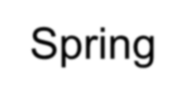
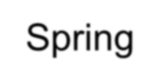

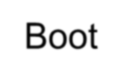

Spring Boot는 Spring Framework의 구성과 설정을 대신해주고 있다.

Slide 79
Spring Boot를 모를 때 문제를 해결하려고 하는 Boundery

Slide 80






Spring Boot 를 잘 이해 한다면 우리가 문제를 해결할 수 있는
Boudery는 넓어질 것!

Slide 81
Spring Boot가 해 준 것 첫 번 째 - 모듈 설정
<parent> <groupId>org.springframework.boot</groupId> <artifactId>spring-­‐boot-­‐starter-­‐parent</artifactId> <version>1.2.0.RELEASE</version> </parent> <dependencies> <dependency> <groupId>org.springframework.boot</groupId> <artifactId>spring-­‐boot-­‐starter-­‐web</artifactId> </dependency> <dependency> <groupId>org.springframework.boot</groupId> <artifactId>spring-­‐boot-­‐starter-­‐data-­‐jpa</artifactId> </dependency> <dependency> <groupId>org.springframework.boot</groupId> <artifactId>spring-­‐boot-­‐starter-­‐test</artifactId> </dependency> <dependency> <groupId>org.springframework.boot</groupId> <artifactId>spring-­‐boot-­‐starter-­‐tomcat</artifactId> <scope>provided</scope> </dependency> </dependencies>
 | 표준 버전 모음
 | spring-­‐mvc 등 웹 관련 모듈 자동 설정
 | spring-­‐data-­‐jpa, JPA, Hibernate 관련 모듈 설정 연관된 spring-­‐orm, 커넥션 풀 등 모듈 설정
 | spring-­‐test, JUnit 등 관련 모듈 설정
 | 임베디드 톰캣 관련 모듈 설정
80

Slide 82
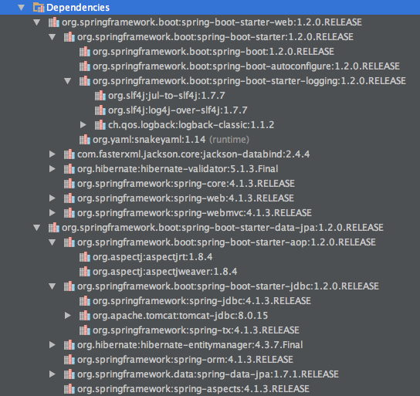
모듈 구성

Slide 83
Spring Boot가 해 준 것 두번 째 - 스프링 설정
@SpringBootApplication
public class Application {
public static void main(String[] args) {
SpringApplication.run(Application.class, args);
}
}
// @SpringBootApplication은 다음과 동일
// @Conﬁguration
// @EnableAutoConﬁguration
// @ComponentScan
모든 설정 자동 생성!
- 스프링 MVC
-­‐ DataSource
-­‐ JPA, JPA TX, Spring Data JPA
-­‐ DispatcherServlet, CharacterEncodingFilter
spring.view.preﬁx: /WEB-­‐INF/view/ spring.view.suﬃx: .jsp spring.datasource.url=jdbc:mysql://localhost/test?... spring.datasource.username=root spring.datasource.password= spring.datasource.driver=com.mysql.jdbc.Driver spring.jpa.database=MYSQL | JSP용 ViewResolver 설정
 | DataSource 설정
 | JPA 설정
82

Slide 84


자동 설정의 매직
@DataSourceAutoConﬁguration
@HibernateJpaAutoConﬁguration
@JpaRepositoriesAutoConﬁguration
@EnableAutoConﬁguration
@EmbeddedServletContainerAutoConﬁguration
@WebMvcAutoConﬁguration
@OOOOAutoConﬁguration들
각 AutoConﬁguration은 조건에 따라 기본 설정 생성

Slide 85
Spring Boot가 해 준 것 세번 째 - 서버 실행
임베디드 톰캣으로 실행
– mvn spring-boot:run
[INFO] -­‐-­‐-­‐ spring-­‐boot-­‐maven-­‐plugin:1.2.0.RELEASE:run (default-­‐cli) @ bootVersion -­‐-­‐-­‐
10:11:57.394 [app.Application.main()] INFO app.Application -­‐ Starting Application on MADVIRUSui-­‐MacBook-­‐Air.local with PID 15134 (...)
...
...
10:11:59.947 [app.Application.main()] INFO o.s.b.c.e.t.TomcatEmbeddedServletContainer -­‐ Tomcat initialized with port(s): 8080/http 10:12:00.219 [app.Application.main()] INFO o.a.catalina.core.StandardService -­‐Starting service Tomcat
10:12:00.221 [app.Application.main()] INFO o.a.catalina.core.StandardEngine -­‐Starting Servlet Engine: Apache Tomcat/8.0.15
...
...
10:12:05.708 [app.Application.main()] INFO o.s.b.c.e.t.TomcatEmbeddedServletContainer -­‐ Tomcat started onport(s): 8080/hIp
10:12:05.712 [app.Application.main()] INFO app.Application -­‐ Started Application in 8.702 seconds (JVM running for 12.428)

Slide 86
Spring Boot가 해 준 것 네 번 째 - 실행 가능 war 생성
패키징한 war를 java 명령어로 실행 가능
mvn package
java –jar target/myapp.war
임베디드 톰캣으로 실행
생성된 war를 일반 WAS에 배포해도 됨
war가 아닌 jar 타입으로도 가능

Slide 87
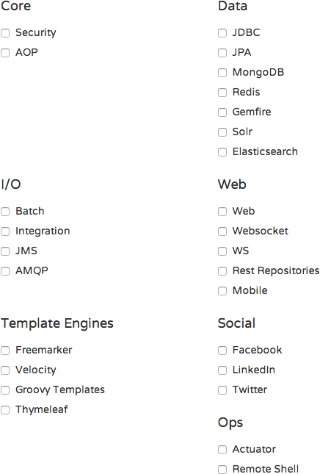
다양한 기능에 대한 자동 설정 지원

Slide 88
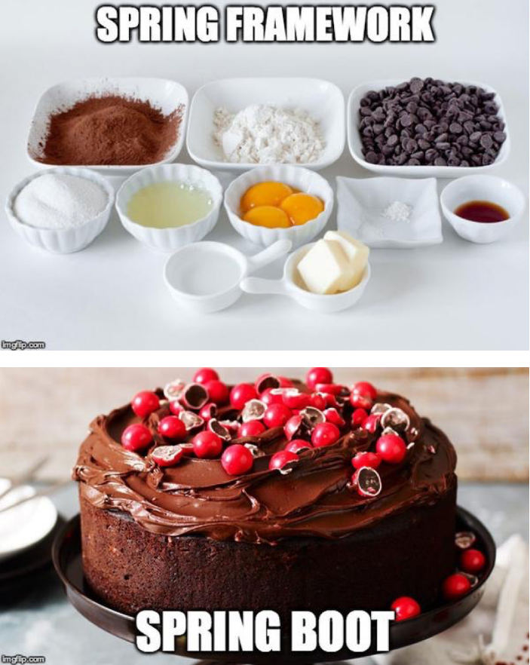
요약
간편한 설정
프로그램 구동 시 조건에 의한 자동 설정이 거의 완벽하게 이루어짐
개발자는 필요한 부분만 재정의 하거나 추가하면 됨
고도의 추상화 및 퍼사드 패턴 구현으로 코드의 단순화 가져옴
간단한 배포서버 구축
단독 어플리케이션만으로 배포
java -jar ~~~.jar로 실행시키면 웹서버 구축 끝
편리한 의존성 관리
의존성에 대해 호환성을 전혀 고려하지 않아도 되고 최적의 버전관리를 해 줌
교체하고 싶은 의존성이 있다면 제외(exclude)시킬수 있고 유연한 설정 제공
더 강력해진 자바 기반 환경 설정
application.properties/application.yml로 관리
디테일한 설정 제공, 단순 심플한 명령어로 실행환경 구성
손쉬운 Securiry 구현
인증 / 권한 / 암호화 등의 고난이도 수준의 보안 시스템이 30분이면 구축
손쉬운 확장으로 전역 및 메소드 레벨의 강력한 Security 시스템 구축 가능
심플한 TDD 제공
TDD 로 개발하는 것이 더욱 간편심플
다양한 MOCK 툴 제공으로 생산성 있는 개발 가능
Actuator 제공
자체 운영 모니터링 제공

Slide 89

스프링부트입문 서적들
최소한 1개는 꼭 정독 하자 !!

Slide 90
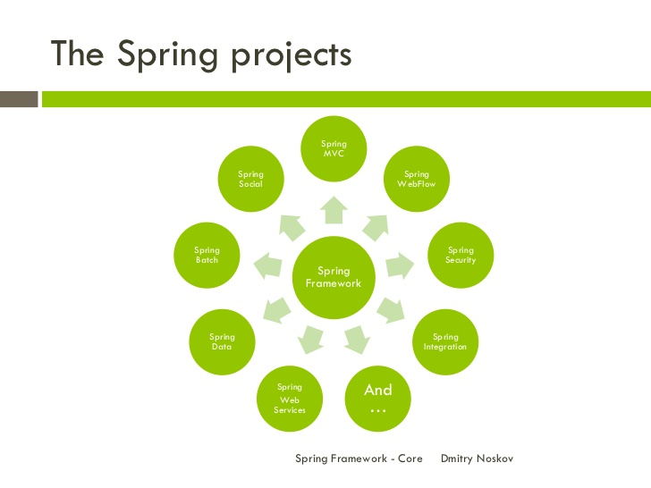
스프링 연계 기술들
Spring Data JPA
Spring REST API
Spring Security
Spring Thymeleaf
Spring Test
Docker / Docker Hub
Git / Git Hub

Slide 91

Java Persistence API
Spring Data JPA

Slide 92
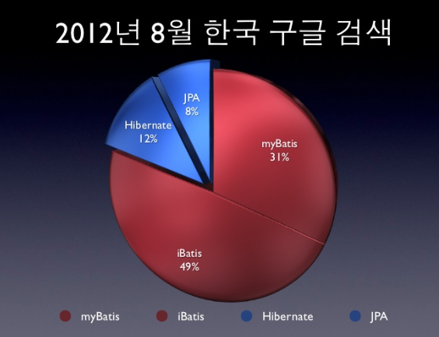
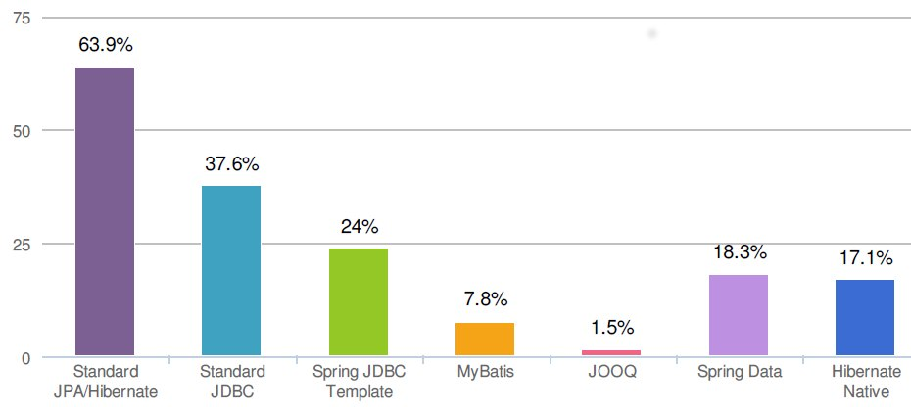
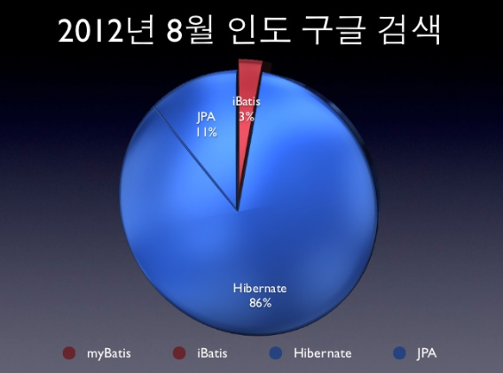
2015년 전 세계 Java Persistence 사용 분포율
글로벌 기업 및 국내 메이저 기업은 점차적으로 JPA 를 적극 활용하고 있으며 Mybatis 의 비중을 계속해서 줄여가고 있다

Slide 93
왜 JPA를 사용 해야 하는가?
SQL 중심적인 개발에서 객체 중심으로 개발
생산성
유지보수
패러다임의 불일치 해결
성능
데이터 접근 추상화와 벤더 독립성
표준

Slide 94
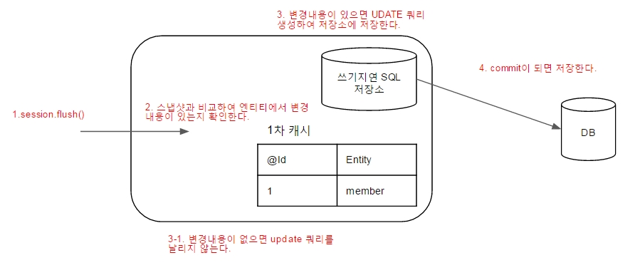
JPA 구동 원리

Slide 95
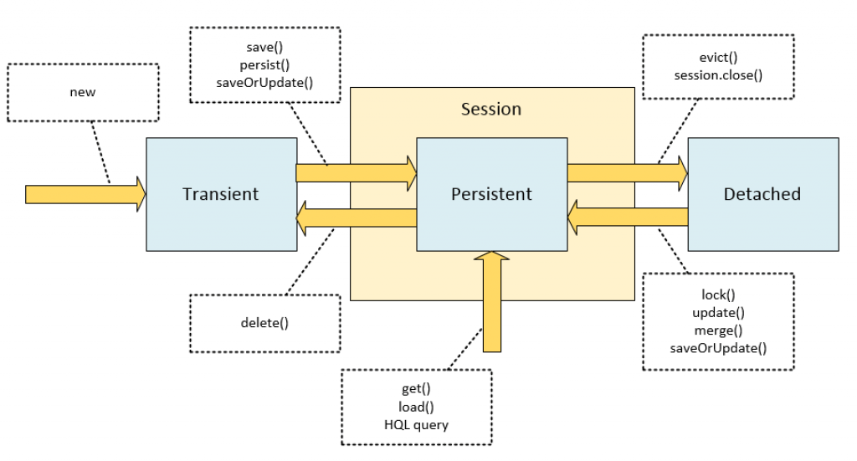
JPA 영속성 이해

Slide 96
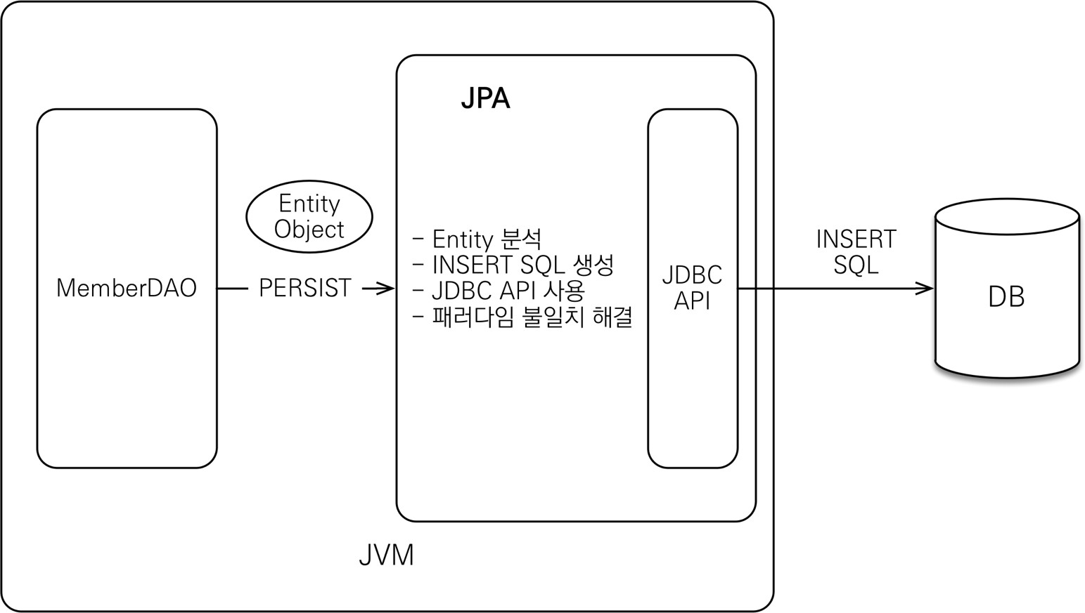
JPA 저장

Slide 97
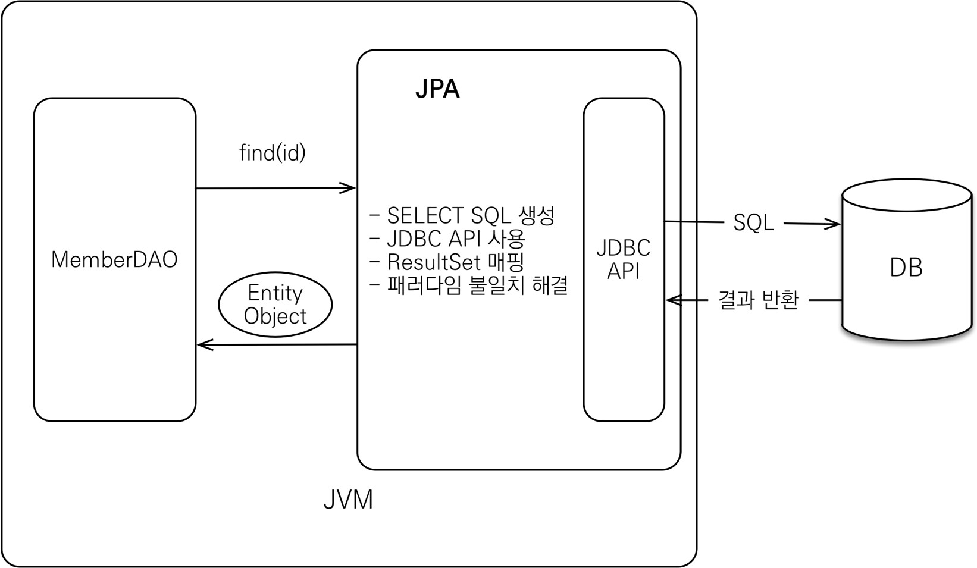
JPA 조회

Slide 98
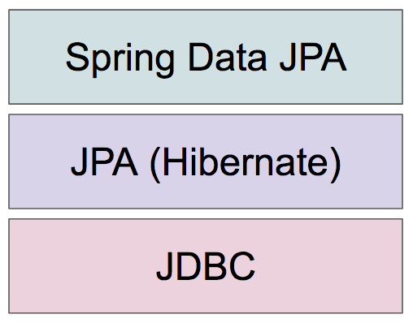
Spring Data JPA Architecture

Slide 99
엄청 많이 하는 질문
ORM 프레임워크를 사용하면 SQL과 데이터베이스는 잘 몰라도 되나요?
성능이 느리진 않나요?
통계 쿼리처럼 매우 복잡한 SQL은 어떻게 하나요?
MyBatis와 어떤 차이가 있나요?
하이버네이트 프레임워크를 신뢰할 수 있나요?
제 주위에는 MyBatis(iBatis, myBatis)만 사용하는데요?
학습곡선이 높다고 하던데요?

Slide 100
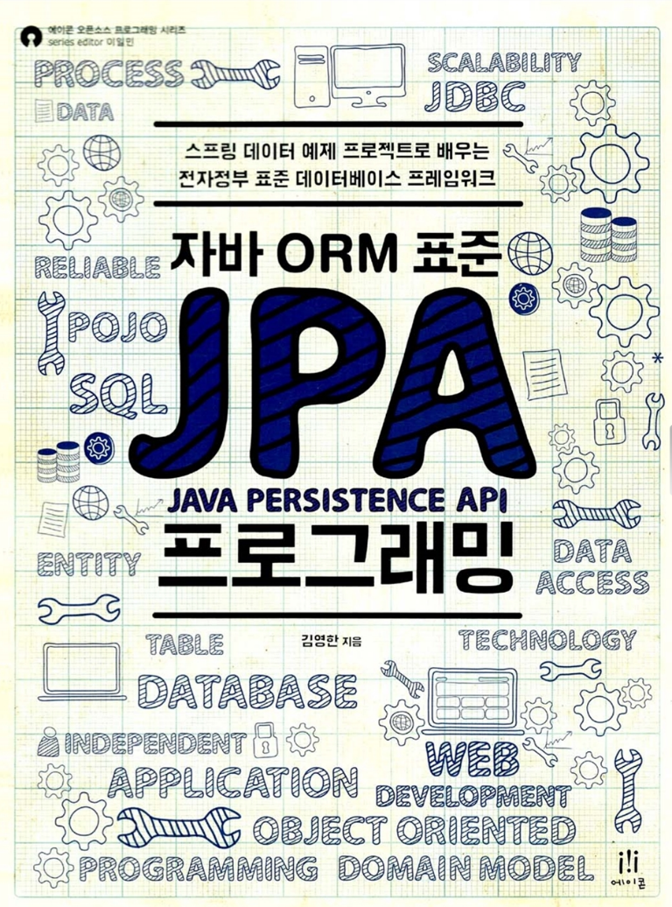
국내 독보적인 JPA 서적
JPA 의 전반적인 원리 및 고급 주제 다룸
Spring Data JPA 사용을 위한 필수 학습

Slide 101
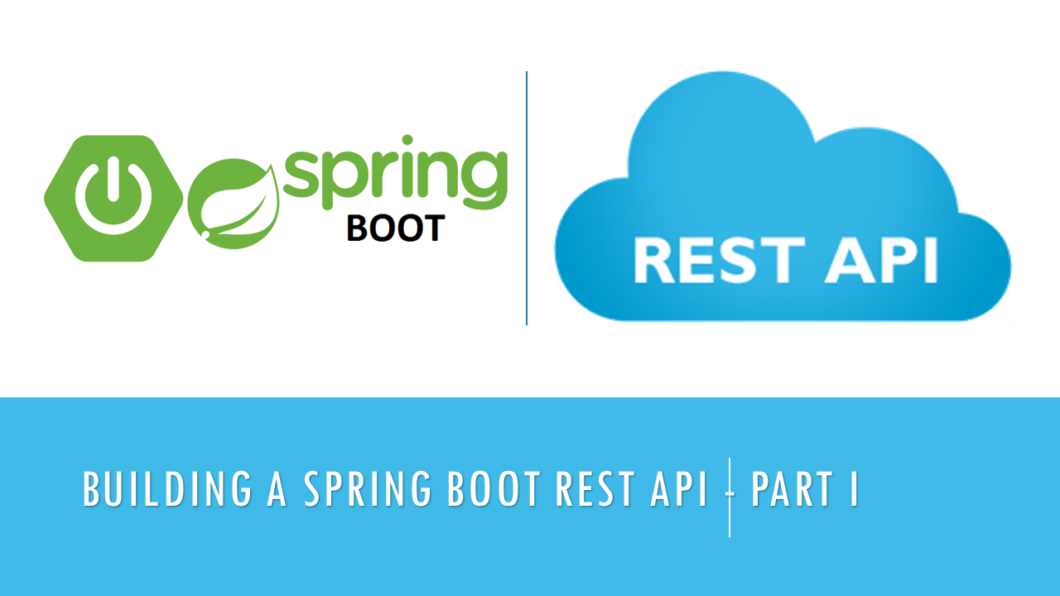
Spring REST

Slide 102

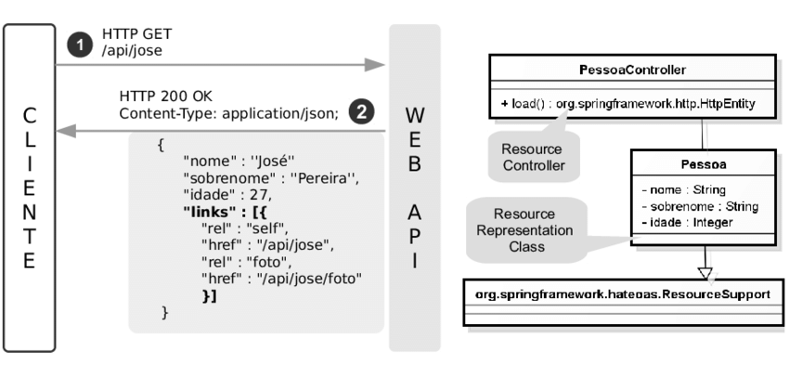

Slide 103

Spring Security

Slide 104
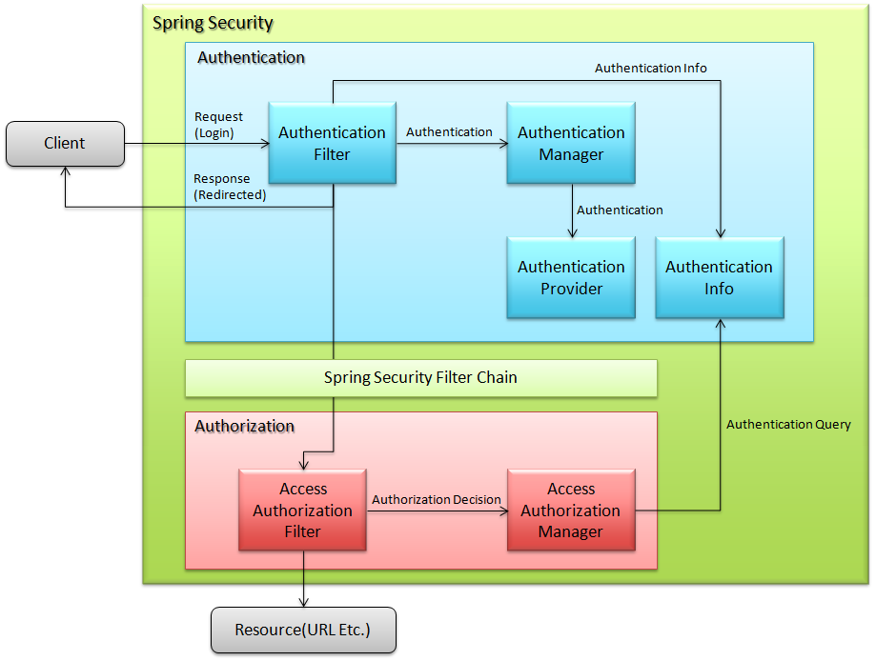
웹 요청 인증 및 권한
메소드 호출 인증 및 권한
빈 참조 인증 및 권한
Password Hashing
LDAP, Oauth2 연동

Slide 105

View Template Engine

Slide 106
JSP의 한계
순수한 HTML이 아닌 것이 jsp 의 한계
JSP는 HTML에 서버의 기능적 관련 기술들에 의존하여 단독으로 프론트 엔드 개발을 할수 없다
차세대 WAS (Jboss 의 Undertow) 에서는 JSP 를 지원하지 않는다
Thymeleaf 란?
타임리프(Thymeleaf)는 Freemarker, Velocity와 같은 View Template Engine
스프링 프레임워크 MVC 지원
다른 템플릿 엔진들과는 차별화되는 장점
Natural Templates - HTML 형식을 그대로 따르고 브라우저에서 그대로 확인가능
서버상에서 동작하지 않아도 된다.
전체적인 마크업 구조를 흐트려트리지 않는다.
형태가 자연스럽고 태그 라이브러리에 의존하지 않는다.
HTML이 사용 가능한 곳에서는 언제든 편집하거나 렌더링 할 수 있다.
그리고 서블릿 스펙과 관계가 없으므로 Thymeleaf 템플릿은 JSP가 사용될 수 없는 곳에서도 사용된다.

Slide 107
Spring Test
Test Driven Development

Slide 108
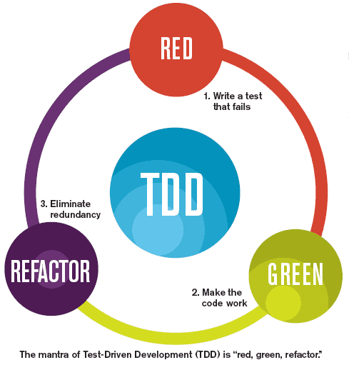
RED 1단계
문제를 정의하는 것에 집중한다.
Green 2단계
그 문제를 해결하는데 집중한다.
Refactor 3단계
작성한 코드를 Clean Up 하는 것에 집중한다.

Slide 109

쉽고 간단한 테스트 환경 구현

Slide 110

강력한 Mock 및 검증 툴 제공

Slide 111


Slide 112

2016 년
가상화 환경 사용률

Slide 113

Host OS 자원공유
Host 성능의 99.x %
서버 오케스트라 구축
Docker Hub 연동

Slide 114

Docker Repository
Docker Registry

Slide 115

Docker Image
Docker Container
Dockerfile
Docker-Compose

Slide 116


Slide 117

2016 년
Versioin Controll System
사용률

Slide 118

Git 구동 원리

Slide 119
- Spring Batch / Scheduler 데이터 마이그레이션을 위한 Batch 와 스케줄러의 연동에 대해 학습한다.
Step by Step 으로 데이터 가공작업
ItemReader / ItemWriter 구현체 제공
Cron Expression 설정을 통해 스케줄러 제어
대용량 데이터 일괄 작업
- Spring AMQ - RabbitMQ AMQP 의 구현체이며 비동기 메시징 시스템인 RabbitMQ 를 활용해 대용량 및 대규모 트래픽 운영방안에 대해 학습한다
독립형 서버
익스체인지,큐의 원리 및 작동 방식
분산처리 시스템
- Spring Redis In-Memory DB 인 Redis 를 활용해 Caching 및 세션 관리 등에 대해 학습한다
기본 인증 및 권한 / DB 연동 인증 및 권한
메소드 레벨 인증 및 권한
패스워드 암호화

Slide 120



번외 추천 기술
전문가 수준까지 아니더라도 기본 활용 가능한 수준까지 !!
ReactJS
NodeJS
Python

Slide 121
Demo
It is better to write once than see it a hundred times.

Slide 122
Role & Responsibility
프로젝트의 목표
1차적으로 프로토 타입의 결과물을 완성한다
궁극적으로 웹 서비스의 기본 뼈대를 완성하고 향후 운영 플랫폼으로의 방향으로 발전시킨다
커리큘럼 및 주제를 정한다
작은 주제부터 시작한다
결과물이 너무 오래 걸리는 것은 지양한다
각자에게 커리큘럼을 배정하고 발표 한다
로테이션 방식으로 최소 2주부터 연장 포함 최대 4주 마다 기술 발표를 진행한다
발표한 주제에 대해 회고(코드리뷰, 피드백,개선점 도출) 하고 기술역량을 업그레이드 한다
각 개발자는 한 주제를 마치면 다음 주제를 정하고 계속 목표를 향해 진행한다
여러 사유로 인해 주제발표를 하지 못한 경우 다음 발표자에게 순서를 넘기고 보충한 다음 발표를 진행한다
최종 목표에 도달하기까지 각자 맡은 분량에 따른 역할과 책임을 완수하도록 한다

Slide 123
Q & A

